Slide 1

基于MMSE语音降噪算法 的音频自适应降噪处理
指导老师：丁宇新老师
组长：黄靖翔
组员：任柏霖、陈康宇、陈柏居、魏晨希

Slide 2
项目的背景意义
趋势：当今社会，音频成为信息交流不可或缺的媒介，但是音频文件中夹带的噪音会影响信息交流的质量，故音频噪音处理对噪声处理有重大意义。
研究现状：音频中的噪音使人饱受困扰，故市面上出现了很多音频处理软件，普通的音频处理软件大多运用的算法为传统音频降噪算法，不能兼顾降噪的效率和质量；专业音频处理软件普遍收费较高，非专业人士无法负担，且软件功能烦琐复杂，需要一段时间的特定培训才能学会使用。
研究意义：研究语音降噪算法能够有效降低音频沟通失误的可能性，对提高以音频为媒介的信息交流的准确度有重大意义。

Slide 3
项目研究内容及主要分工
开发应用程序 | 陈柏居
经典算法的研究以及应用（包括编解码算法、信号处理算法、语音降噪算法等） | 任柏霖、陈康宇、魏晨希
理论背景知识的学习 | 黄靖翔

Slide 4
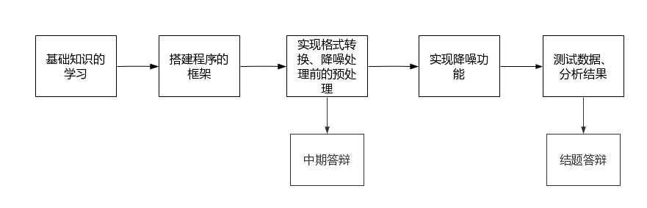
项目研究内容及主要分工

Slide 5
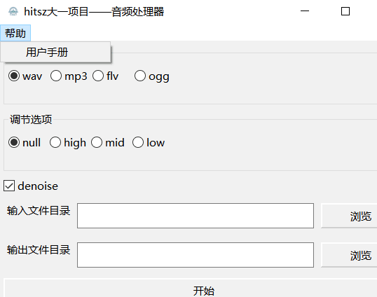
项目的成果
开发出了一个具有音频降噪、音频格式转换、音效处理的音频效果处理软件，其中核心功能为音频降噪。
上图为软件的UI交互界面

Slide 6
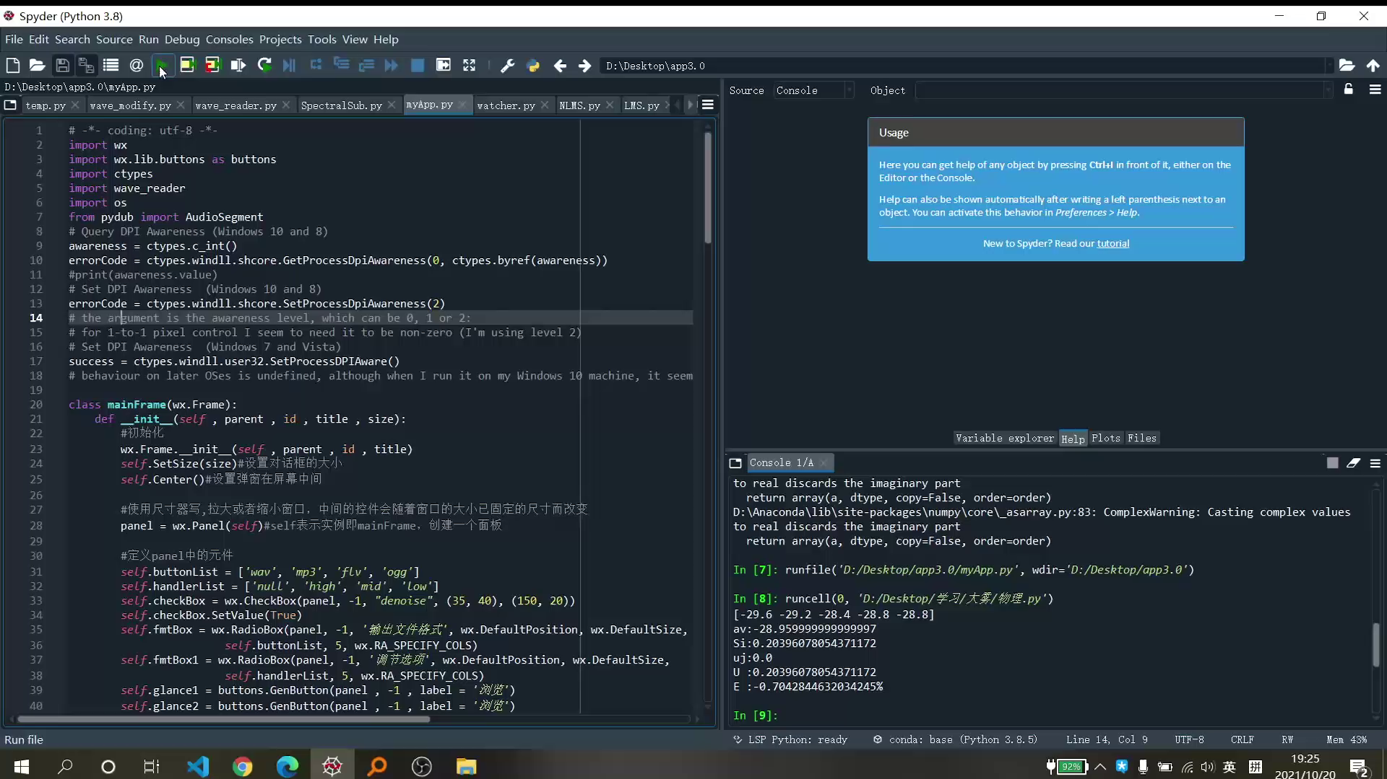
成果演示

Slide 7
结果分析
我们引入一个指标“信噪比”，用其来判定降噪结果的好坏。信噪比是指一个电子设备或者电子系统中信号与噪声的比例。记为 。
(Ps表示音频功率、Pn表示噪音功率)
这里展示三组有代表性的结果分析
 | 处理前信噪比 | 处理后信噪比
测试数据1 | 11.24 | 21.92
测试数据2 | 3.01 | 12.01
测试数据3 | -2.42 | 4.97
注：数据代表的是具有微弱底噪的情况；
数据2代表在环境中有噪声源，但并不足以掩盖人声；
数据3代表在环境中有噪声源，噪声已经大于人声。

Slide 8
结果分析
通过超过一百组的噪音测试，我们可以简要得出以下结论：
对规律性噪音，在不影响人声的前提下基本可以消除；
对于非规律性噪音或是偶发性噪音，处理效果差强人意；
对音频实现降噪效果基本不会改变原本的音调，但会稍许改变音色；
以信噪比作为降噪指标进行下结论，即可得出“噪音强度越小，降噪效果越好”的结论。

Slide 9
结束语

Slide 10
感谢各位评委老师的倾听
指导老师：丁宇新老师
组长：黄靖翔
组员：任柏霖、陈康宇、陈柏居、魏晨希

